Slide 1
Persoonlijke hygiëne

Slide 2
Wat is persoonlijke hygiëne?

Slide 3
Persoonlijke hygiëne
Eigen verantwoordelijkheid
Reine en onreine ruimtes
Handen wassen
Handen desinfecteren
Kleding, schoenen en hoofddeksels
Pleisters
Gereedschap
Eten en drinken
Sierraden en nagellak

Slide 4
Eigen verantwoordelijkheid
In het bedrijfsleven collega’s aanspreken

Slide 5
Reine en onreine ruimtes
Onreine ruimtes
Kantoor
Kantine
Toilet
Kleedruimte
reine ruimtes
Productieruimtes
Opslag van grondstoffen

Slide 6
Handen wassen en desinfecteren
Handen wassen met zeep en desinfectiemiddel
Drogen met papier
Voor aanvang van werk
Na pauze
Na toiletbezoek
Verandering van werkruimte / overgang onreine naar reine ruimte

Slide 7
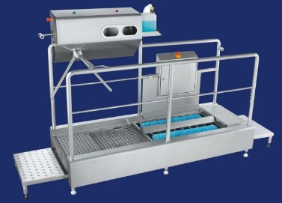
Kleding, schoenen en hoofddeksels
Haarnetje
Baardnetje
Schone schoenen
Voetbad of hygiënesluis
Schone kleding

Slide 8
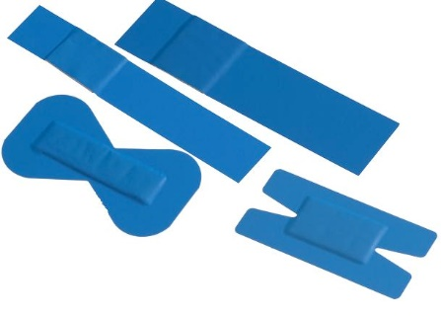
Pleisters
Weet waar de verbandtrommel staat
Waterdicht
Metaal
Felle kleur

Slide 9
Gereedschap
Voorkom kruisbesmetting
Schoon gereedschap

Slide 10
Eten en drinken
Niet in de productie
Aparte ruimte voor eten, drinken en roken

Slide 11
Sierraden en nagellak
Verboden in de productie
Nagellak
kan afbladderen
Sierraden
Kunnen in het product belanden
Achter blijven hangen

